Slide 1
Array智造 Intelligent EQP Monitor
乌日其浪

Slide 2
目录
一、实施背景
二、系统功能介绍——智能制造之路
三、系统设计与实现
四、总结与展望
五、功能简介

Slide 3
一、实施背景
传统设备监控与智能制造的矛盾
人
效
法
源
监控依赖个人责任心
数据可视化程度低
↕
人力成本越来越高
异常响应缓慢
大量低效重复的劳动
↕
产能要求越来越高
不良被动应对
监控数据有死角
↕
品质要求越来越高
部门信息不互通
改善缺少数据支撑
↕
产品生命周期缩短
4人/天
3H/Abnormal
3起/天
48H/周

Slide 4


一、实施背景
从工业 3.X 到 4.0 , 围绕着两个字：数据

Slide 5
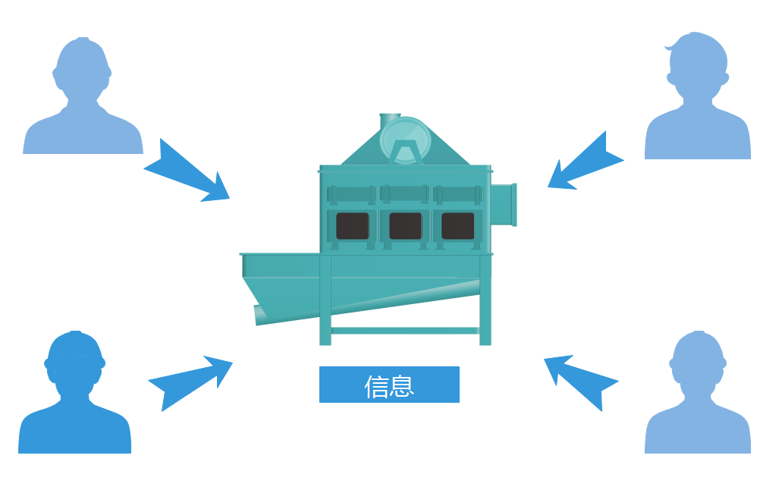
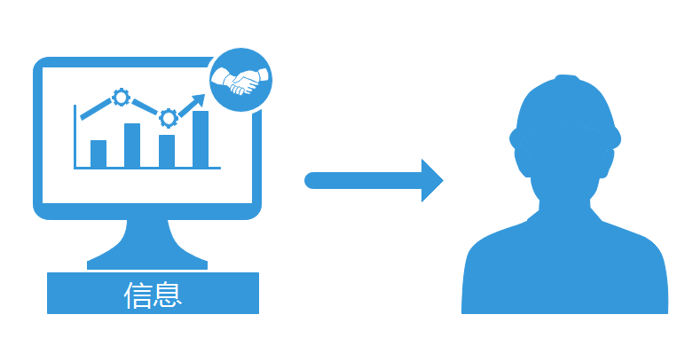
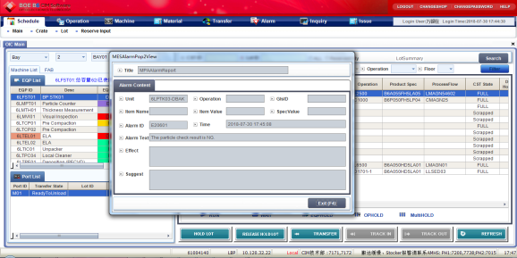
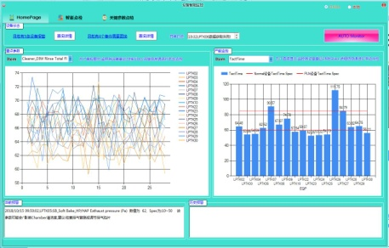
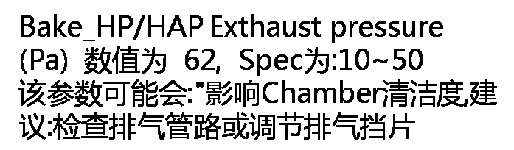
二、智能制造之路｜设备监控
传统监控模式与智能监控模式对比
异常响应时间 10min~2H→2min
无纸化点检
7845张/年 →0张/年
设备参数实时监控
4H/天 → 0耗时
设备监控人力
6人/天 → 1人/天
监控不及时Down机
11.5次/周 → 0次
监控参数覆盖率 60% →100%
智能化调整建议+经验留存
设备状态监控毫不费力，甚至有点优雅
创新：实时监控自动报警
OIC弹窗报警+蜂鸣
数据办公室实时监控
异常参数智能给出调整建议

Slide 6



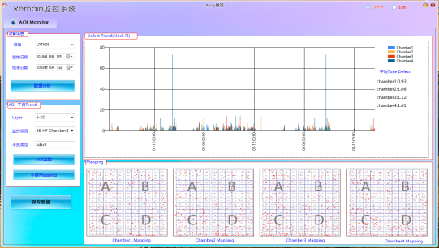
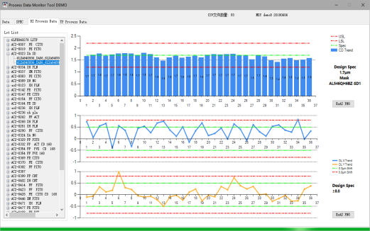
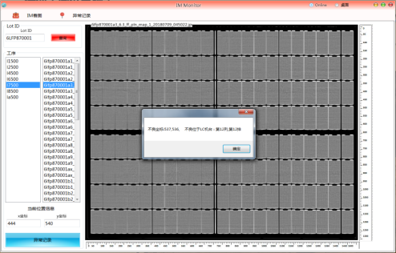
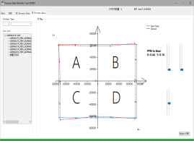
二、智能制造之路｜工艺监控
从此，工程师只用数据说话
AOI监控
CD/OL/TP监控
IM/MM监控
传统工艺监控
智能工艺监控
被动： 异常发生后进行检查调整
滞后： 手动刷取数据，监控不及时
依赖： 依赖数据员的风险意识和业务水平
低效： 问题点反复确认，传递效率低下
95%
5
主动： 主动监控，智能预测不良发生
实时： 实时推送，及时拦截
智能： 智能决策，经验保存
高效： 信息全面，传递准确迅速
10m
80%
2.05%
1s
1
1.67%

Slide 7
二、智能制造之路｜不良调查
设备别
微观形态
BO 确认设备倾向性，锁定异常单元
耗时 60min
微观形态分析，不良原因分析
耗时 60min
Abnormal不良调查 总耗时 ≥ 3Hours
Trend
Mapping
刷取Abnormal前后品质Trend
耗时15min
不良位置Mapping，与设备接触点匹配
耗时60min
信息汇总/分析/决策
耗时：30min
发起Abnormal
设备参数/产品履历
异常从发现到反馈
耗时 30min
确认设备参数/产品履历
耗时 20min

Slide 8
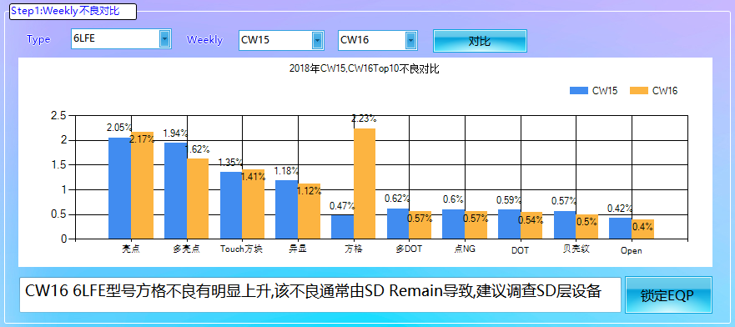
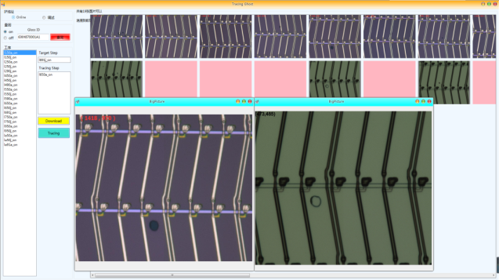
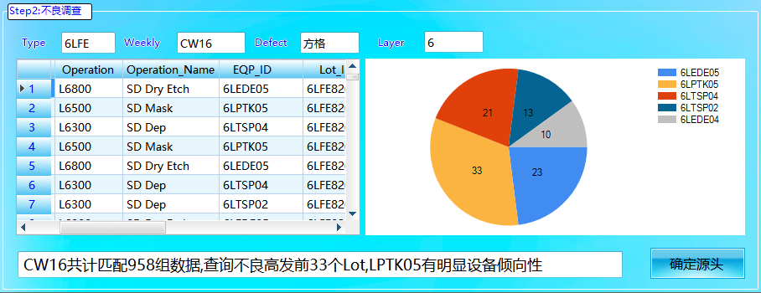
二、智能制造之路｜不良调查
一键锁定异常设备
耗时:30s
锁定EQP
发现不良
微观Tracing
发现异常,启动调查程序
耗时：5s
微观形态分析，进一步锁定工序
耗时:5min

Slide 9

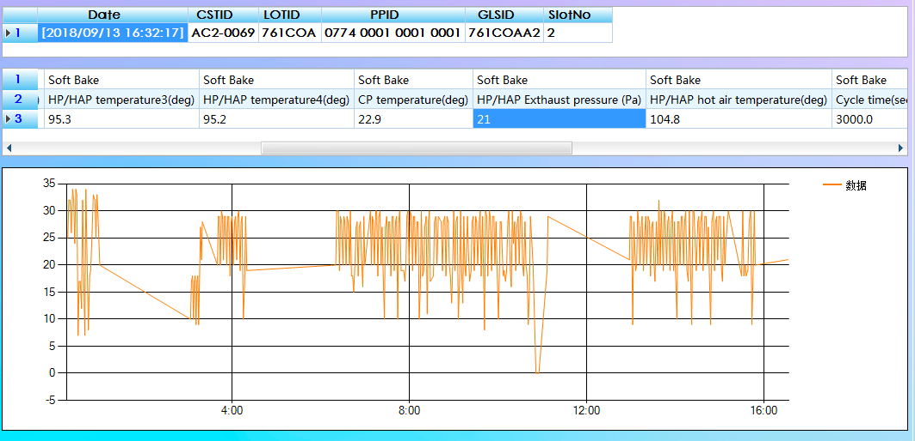
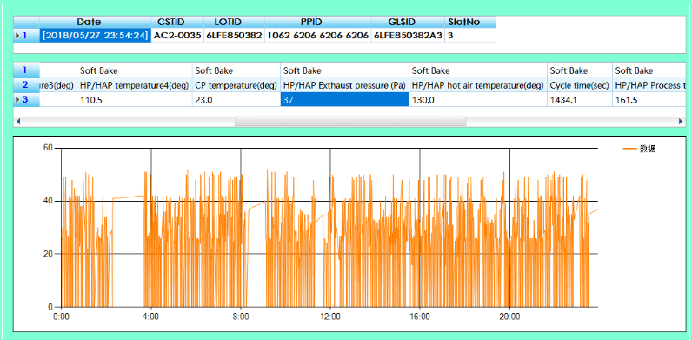
二、智能制造之路｜不良调查
智能识别异常参数，给出调整方案
耗时:5min
锁定源头
Trend
Mapping
Unit别
一键锁定异常单元
耗时:10min

Slide 10
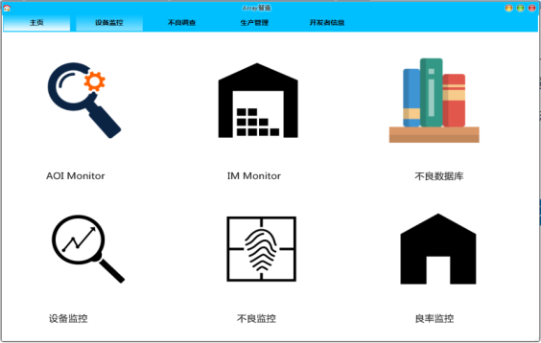
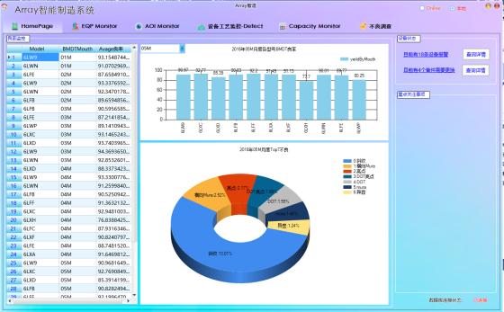
二、智能制造之路｜不良调查
调查效率
准确率
300%
数据自动/定时再次确认
调查不良，好似在数据海洋里冲浪
设备调整及效果确认
10%
上报不良数据库
经验留存，杜绝重复调查
数据来源： 2018年1月~5月 Array Photo Abnormal回复情况

Slide 11
三、系统设计与实现
工厂的智能化程度, 取决于其对数据的利用程度

Slide 12

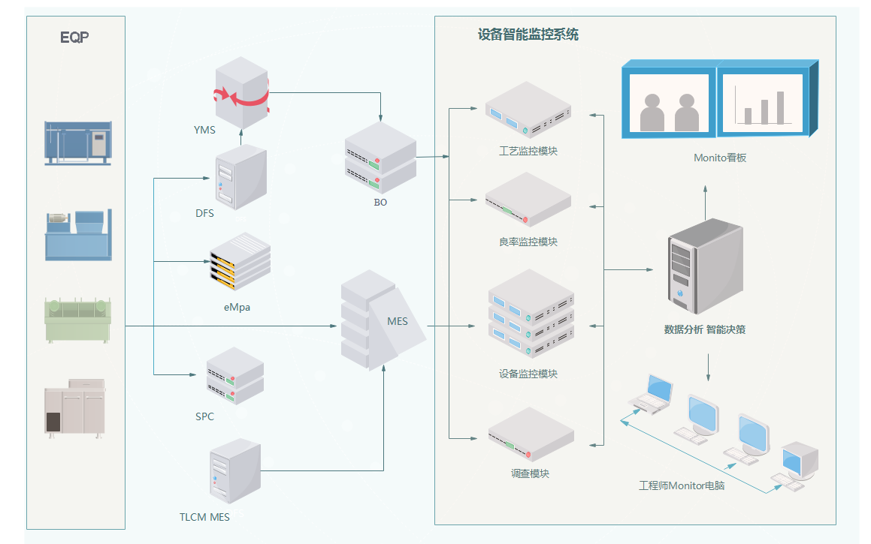
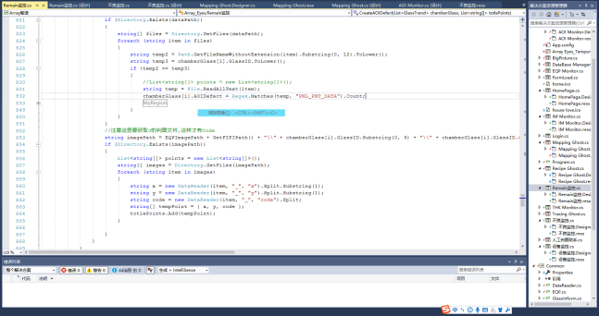
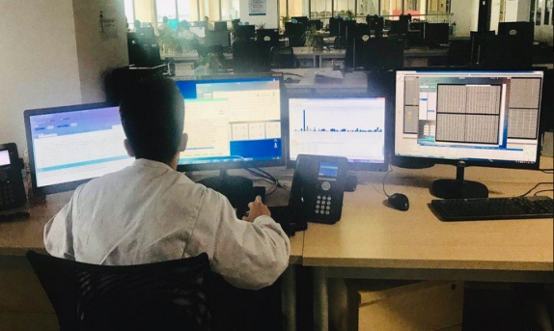
三、系统设计与实现｜系统设计
以挖掘“数据潜能”为核心的智能制造模式。
程序开发：
CIM系统
Monitor工作站：
管理智能化
4W+行代码
历时 9个多月
100余次版本更新
跨部门共同开发
设备报警智能提醒
测试数据实时推送
一站式不良调查
人/设备/产品实时互联充分挖掘数据
消除信息孤岛,工厂信息全面互联
设备智能化
消除点检死角,异常主动监控
智能工厂，设备全面联网和通讯
去人力化
减少重复低效劳动，解放工程师生产力
消除主观人为因素，用数据说话
工程师经验留存，经验共享，智能决策

Slide 13
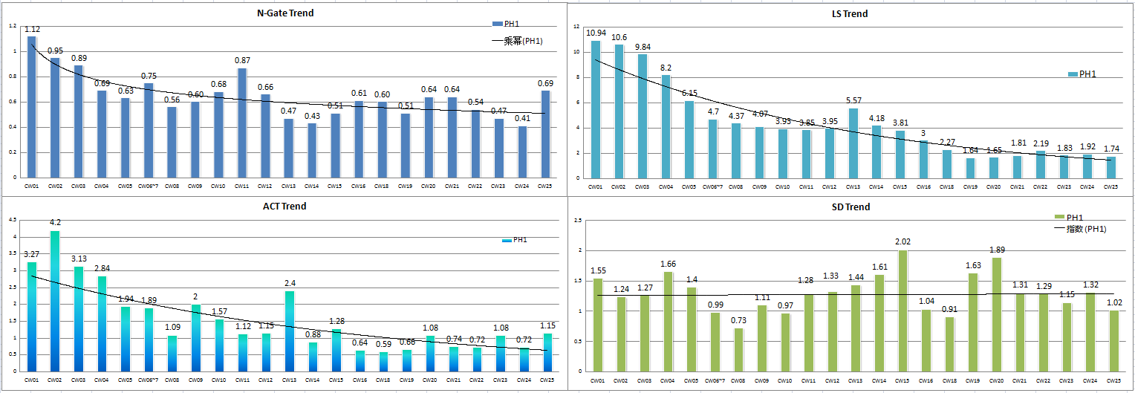




四、总结与展望
Remain Defect
N-Gate 1.12 →0.69
ACT 3.27→1.15
LS 10.94 →1.74
SD 1.55→1.02
2018 PR Remain Defect Trend
人力减少 5人/科（工程师3人，作业员2人）
人力成本降低 90.18万/年
智能制造、大数据应用
稼动提升 1.49% ↑ 产能 1.5K ↑
软件自主开发
为B6带来收益 500万+
智力资本积累
技术报告：《常规Remain改善技术报告》《竖线Mura改善8D报告》
经验总结：《B6 Photo常规不良白皮书》《Track型不良数据库》

Slide 14

四、总结与展望
未来的智能工厂应该是这样的
智能决策
空无一人的产线
不良图片智能识别--面板界的图像算法
人机一体化:机器的智能和人的智能相得益彰
更快,更准,更有效的工艺改善
设备全面智能化监控
异常发生时工程师才进入产线
万物互联的工厂
大数据平台
敏捷开发敏捷生产
满足个性化小批量的智能产线
智能排产
工厂数据可视化,透明化，实时化

Slide 15
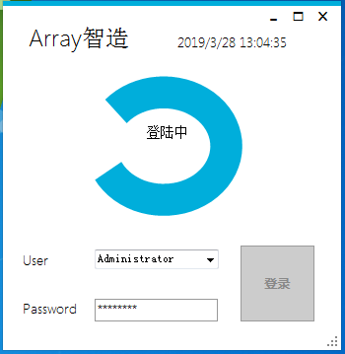
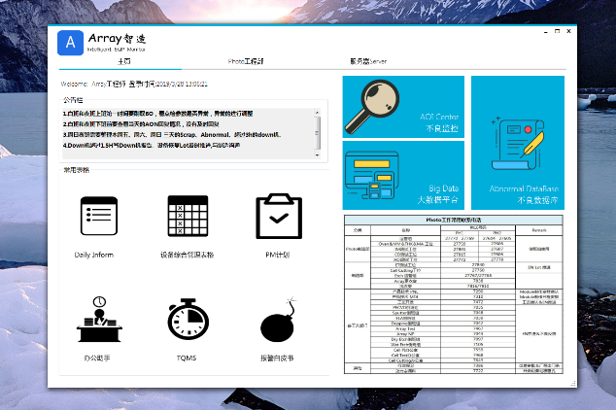
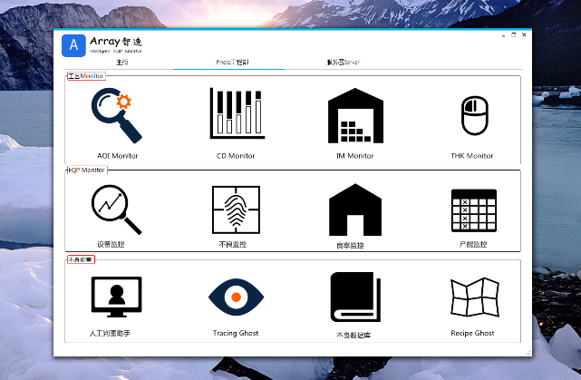
五、功能简介—基本功能展示
技术栈： .net Sqlite html5
Login
HomePage
基本登录功能，采用了异步方式实现
首页，采用了Metro Framework，尽量轻量化

Slide 16
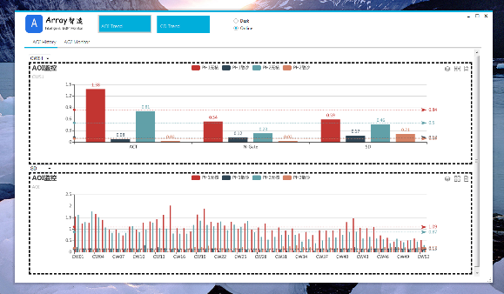
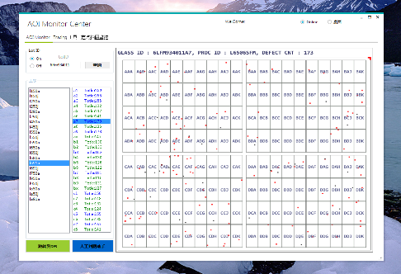
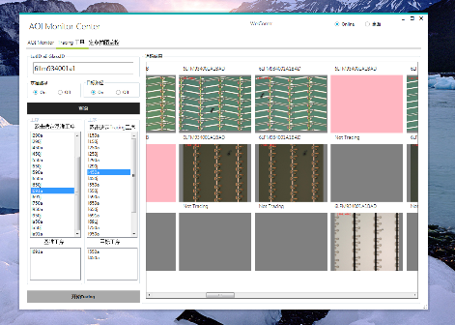
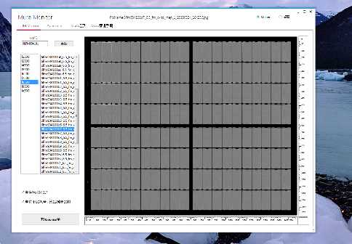
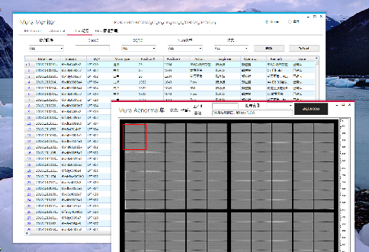
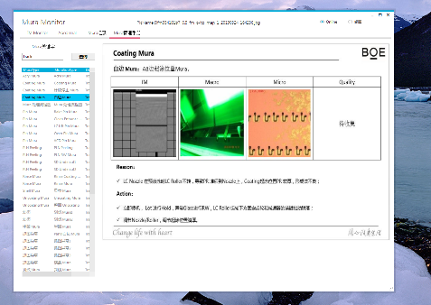
五、功能简介—基本功能展示
大数据平台
AOI Monitor
Tracing
对工厂大量数据进行整合呈现，采用了eChart.js,并将UI框架与原生浏览器框架进行修改，支持html5
快速调用HDFS系统中数据，辅助工程师进行基本判断
微观不良追踪，判断不良发生工序
注：并非采用图像处理方式实现，而是通过坐标点判断
Mura Monitor
Mura Abnormal
Mura数据库
对工厂产品宏观不良进行检测（替代了厂商提供的软件）
宏观不良异常处理（采用了Socket技术进行通信）
不良处理经验的整合，检索

Slide 17
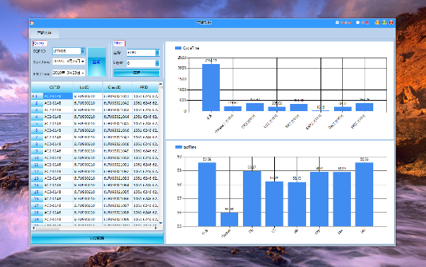
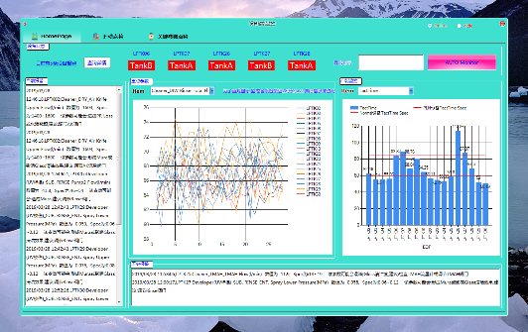
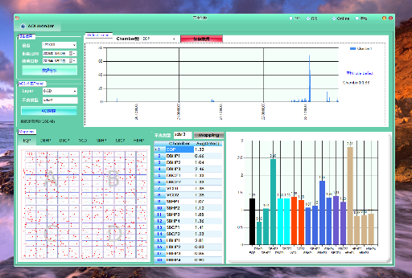
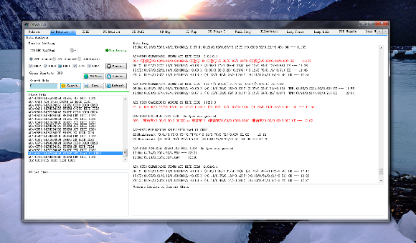
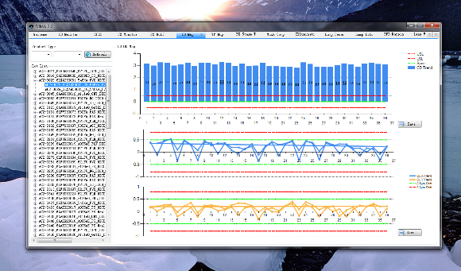
五、功能简介—基本功能展示
产能监控
设备监控
品质监控
对产线设备实时状态进行监控，可视化产能瓶颈
核心功能，对设备各项参数进行智能化点检
对于异常参数进行报警，并给出处理方案，实现了点检去人工化
产品品质监控，并自动判断设备别差异，不良点位Mapping
关键尺寸监控
对产品关键尺寸进行实时监控，实现了检测设备Full Auto

Slide 18
砥砺前行，攀登智造之巅

